Slide 1
操作系统
（处理器管理）
徐锋
Email: xf@nju.edu.cn
南京大学计算机科学与技术系

Slide 2

主要内容
什么是处理器管理？
处理器的相关知识
中断技术
进程与线程
处理器调度
作业管理与调度
低级调度

Slide 3
什么是处理器管理？
处理器管理是操作系统的重要组成部分，负责管理、调度和分派计算机系统的重要资源——处理器，并控制程序执行。
涉及两方面内容
  处理器（资源）分配
  运行的程序（进程）调度

Slide 4
处理器的相关知识
处理器
寄存器
机器指令
处理器状态
程序状态字(PSW, Program Status Word)

Slide 5
处理器
内部组成：
  控制器
  运算器
  寄存器
  中断装置
  输入/输出电路
  高速缓存(Cache)
  …

Slide 6
寄存器
通用寄存器
数据寄存器
地址寄存器
I/O地址寄存器
I/O缓冲寄存器
控制寄存器
  程序计数器
  指令寄存器
  中断寄存器
  内存和I/O控制寄存器

Slide 7
机器指令
指令是指示计算机执行某些操作的命令，一台计算机的所有指令的集合，称为指令系统，反映机器的功能和能力
指令系统可分为：
  复杂指令系统(CISC)、精简指令系统(RISC)
指令分类
  按功能分：
    运算（算术运算、逻辑运算、移位运算）
    程序控制（转移、子程序调用、返回）
    数据传送（一般传送、堆栈操作、数据交换）
    输入/输出指令
  按使用者分：
    特权指令，仅供操作系统内核调用
    非特权指令

Slide 8
处理器状态
特权指令的执行限制，使处理器必须能区分当前运行的程序是操作系统还是普通应用程序
处理器状态：
  管理状态（特权状态、系统状态、特态、管态），能执行所有机器指令
  用户状态（目标状态、用户模式、常态、目态），只能执行非特权指令
中断导致状态转换
  程序请求操作系统服务
  产生中断事件

Slide 9
程序状态字(PSW)
用于区别不同程序的处理器工作状态
每个程序都有一个与其执行相关的PSW，而每个处理器均设置一组相关寄存器用于存储PSW信息
PSW的主要内容
  程序基本状态（程序计数器、条件码、状态位）
  中断码
  中断屏蔽位

Slide 10
中断技术
什么是中断？
中断源分类
中断装置
中断处理程序
中断的优先级和多重中断

Slide 11
什么是中断？
中断是用来向CPU报告某设备已完成某项操作的手段，是并发程序的基础。
中断是指程序执行过程中，当发生某个事件时，中止（暂停）CPU上现行程序的运行，引出处理该事件的服务程序执行的过程。
中断事件处理需要硬件（中断装置）和软件（中断处理程序）配合完成。

Slide 12

中断源分类
中断源：
  引起中断的事件
按中断事件的性质和激活的手段分：
  强迫性中断事件
    机器故障、程序性错误（异常）、外部中断、输入输出中断事件、…
  自愿性中断事件
    调用访管指令

Slide 13
中断源分类
内外的划分标准：
  处理器和主存为内，其他硬件为外
按中断信号的来源分：
  外中断（中断）
    电源故障中断、时钟中断（外部）、控制台中断、输入输出中断、…
  内中断（异常）
    通路校验错、主存奇偶校验错、非法操作码、地址越界、页面失效、调试指令、访管中断、算术操作溢出、…

Slide 14
（外）中断与异常（内中断）的区别
（外）中断特点：
  与现行指令无关
  发生时间与CPU所处状态无关
  两条指令之间才能响应中断
  可被屏蔽
  可嵌套
异常特点：
  由现行指令执行而引起
  在目态发生
  可在一个指令周期内处理
  不可屏蔽、不可嵌套
  可细分为：
    出错，处理完后回到当前出错指令
    陷入，处理完后执行下一条指令（常用于系统功能调用）

Slide 15
中断装置
定义：
  发现中断源并产生中断的硬件，通常包括逻辑电路和中断寄存器
具体功能：
  捕获中断源，响应中断请求
  保护现场
  启动处理中断事件的中断处理程序，CPU从目态切换为管态

Slide 16
32位处理器的PC机通常的中断硬件结构
IRQ0 时钟
系统数据总线
主中断
控制器
键盘
CPU
tty2
tty1
INT
IRQ8实时时钟
主中断
控制器
INTA

Slide 17
中断装置工作过程演示
内存
现行PSW
1#中断向量
PSW寄存器
中断源
控制
中断装置
中断控制部件
写
读
1
…
0
0
0
0
中断寄存器

Slide 18
中断处理程序
处理中断事件的程序
具体功能：
  保护一些未被硬件保护的现场信息
  识别中断源，分析中断产生的原因
  处理发生的中断事件
  恢复正常操作
实现方法：
  向量地址是中断服务程序的入口
  中断向量表
0
0#入口地址
1
1#入口地址
3
3#入口地址
处理程序段

Slide 19
中断事件处理
中断和异常的一般处理过程
  发现中断源（硬件）
  保护现场（硬件）
  转向中断/异常事件处理程序（软件）执行
    进一步保护现场
    执行相关处理代码
    调度（可选）
    恢复现场
  恢复现场（硬件）

Slide 20
中断事件处理-常见中断
硬件故障中断
程序性中断（浮点溢出、非法指令）
输入输出中断
  I/O操作正常结束
  I/O操作发生故障
  I/O操作发生异常
  设备报道或设备结束
访管中断
时钟中断

Slide 21
中断的优先级
优先级
  同时有多个中断事件发生时，中断装置按一定顺序对其作出响应，其先后顺序即优先级
  优先级设定的原则
    按造成计算机系统出错的严重程度划分
    例，机器校验中断 》自愿性中断 》程序性中断 》外部中断 》输入输出中断 》重启动中断

Slide 22
中断的优先级和多重中断
中断优先级的设计导致：
  中断屏蔽
    高优先级的中断响应过程中，屏蔽低优先级的中断
    （有些中断是不能被屏蔽的，如自愿访管中断）

Slide 23
多重中断事件的处理
中断处理过程中，又产生了新的中断事件
  串行处理
    中断处理过程中关中断
  嵌套处理
    开中断，暂停当前执行的中断处理程序，转而执行更高优先级的中断处理程序
  即时处理
    主要针对中断处理程序执行过程中发生的程序性中断

Slide 24
快中断与慢中断区别
慢中断处理前需要保存所有寄存器的值，而快中断仅需保存会被内核使用的寄存器的值
慢中断处理时，不关中断，快中断处理时，关中断
慢中断处理完成后，通常不立即返回被中断进程，而是转而执行调度程序。快中断处理完成后，通常返回被中断进程继续执行

Slide 25
Linux中断处理
进程正在运行
用户态
中断
自陷
核心态
中断
系统调用处理
慢中断
从系统调用返回
ret_from_sys_call
上半部分处理
快中断
排队下半部分
调度下半部分do_bottom_half( )/
do_softirq( )
快中断处理
处理积累的信号
do_signal( )
restore_all
调用schedule( )
返回原进
程运行
调度新进
程运行运行
用户态

Slide 26
Minix中断处理
类似于linux的低半处理方式
  目的:为了缩短屏蔽中断的时间, 提高系统并发工作的能力
  一种任务延迟处理机制, 核心代码在关中断的核心态完成与中断事件有关的基本处理, 另外一部分耗时的工作留在中断处理例程之外, 在开中断的非核心态完成。
  这些非核心态运行的代码，在Minix中被组织成与设备基本相对应的任务（驱动程序）进程，如磁盘任务、终端任务、时钟任务等等, 其中中断任务需要对应如键盘, RS232串口等硬件.

Slide 27
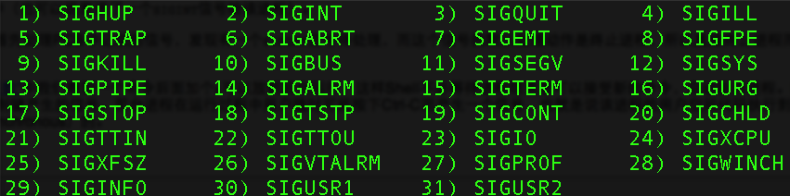
信号机制
一种模拟硬件中断的简单通信机制（软件中断）
  内核向进程（进程发生异常，向其通知）
  进程向进程（进程间通信，发送某个事件）
signal, kill
POSIX定义的信号类型（终端，Ctrl+C，2）
  Ctrl + Z，SIGSTOP

Slide 28
信号的检测与处理流程
信号处理程序执行结束，执行sigreturn( )
执行信号处理程序
发送信号
断点
断点返回
应用程序
信号处
理程序
应用程序
继续执行
用户空间
系统空间
中断或异常服务
当前进程因中断/异常而进入核心态
在返回用户态之前，调用do_signal( )，handle_signal( )转向用户空间执行信号处理程序
陷入内核后执行善后工作
从内核返回用户空间

Slide 29
进程
进程是现代操作系统中最基本、最重要的概念
两个角度看进程概念：
  从理论角度看，进程是对正在运行的程序活动规律的抽象
  从实现角度看，进程是一种刻画程序运行状态和系统动态变化的数据结构
为什么引入进程？
  刻画系统的动态性、发挥系统的并发性，提高资源利用率（并发程序设计的工具）
  解决共享性，正确描述程序的执行状态（标识程序的多次运行）
Notes:
面向对象程序设计， 人（类）- 张三（对象）
并发程序设计，张三（程序）-张三的人生（进程）

Slide 30
程序共享性——可再(重)入
可再（重）入(reentrant)程序，只有代码部分，调用方提供工作区，可同时被多个程序调用
对于可再入程序的多次运行，难以用程序本身来标识，需引入新的概念——进程
可重入函数 vs 线程安全函数
Notes:
应用程序入口函数：main()
reentrant function vs thread-safety function

Slide 31
进程的定义与性质
定义
  进程(process)是一个可并发执行的具有独立功能的程序关于某个数据集合的一次执行过程，也是操作系统进行资源分配和保护的基本单位。
性质
  共享性
  动态性
  独立性
  制约性
  并发性

Slide 32
进程的状态和转换
三态模型
运行态
选中
出现等待事件
落选
就绪态
等待态
等待结束
阻塞态、睡眠态

Slide 33
进程的状态和转换
五态模型
终止态
新建态
运行态
选中
出现等待事件
落选
就绪态
等待态
等待结束

Slide 34
具有挂起功能的系统
什么是进程挂起？
  将进程对换到外部存储器上，释放其占有的系统资源，排除在进程调度之外
为什么要挂起进程？
  提高系统资源的利用率
  减轻系统的负载
  调试程序、排除故障

Slide 35
具有挂起状态的状态转换模型
挂起就绪态
等待事件结束
挂起等待态
挂起
提交
运行态
解除挂起
挂起
解除挂起
新建态
挂起
提交
终止态
就绪态
等待态
等待事件结束

Slide 36
进程的描述
进程的内存映像
Minix进程结构
进程控制块 (PCB)
代码段
核心堆栈
用户堆栈
数据段
用户私有地址空间
（代码段、数据段）
共享地址空间
堆栈段

Slide 37
进程上下文
进程物理实体和支持进程运行的环境合称为进程上下文
用户级上下文
  程序段、数据段、共享存储区、用户栈
寄存器上下文
  程序状态字寄存器、栈指针寄存器、通用寄存器
系统级上下文
  进程控制块、主存管理信息（如页表、段表）、核心栈

Slide 38
进程控制块
进程控制块的结构
  每个进程都有且只有一个进程控制块
进程标识信息（外部标识+内部标识）
进程现场信息
（通用寄存器、PSW寄存器、各种控制寄存器的值）
进程控制信息
（调度、组成、通信等信息、资源清单等）

Slide 39
进程控制块示例-Minix
进程管理 | 内存管理 | 文件管理
寄存器 | 正文段(代码段)指针 | UMASK掩码
程序计数器 | 数据段指针 | 根目录
程序状态字(PSW) | bss段指针 | 工作目录
栈指针 | 退出状态 | 文件描述符
进程状态 | 信号状态 | 有效UID
进程开始时间 | 进程标识号(PID) | 有效GID
使用的CPU时间 | 父进程(PPID) | 系统调用参数
子进程的CPU时间 | 进程组(GID) | 各种标志位
下次报警时间 | 真实UID
消息队列指针 | 有效UID
挂起的信号位 | 真实GID
进程标识号(PID) | 有效GID
各种标志位 | 信号位图
 | 各种标志位

Slide 40
进程控制块总结
单个进程块刻画一个进程的运行状态
进程控制块的集合，则刻画了一个操作系统的当前状态
进程控制块的使用和修改，只能由操作系统内核来完成

Slide 41
进程队列
将处于同一状态的所有进程控制块链接在一起的数据结构，称为进程队列
便于操作系统进行统一的管理和调度
先进先出
PCB

Slide 42
进程队列管理和状态转换示意
就绪队列
完成
提交
指派
CPU
超时
事件1等待队列
等待事件1
事件出现
等待事件2
…
事件n等待队列
等待事件n

Slide 43
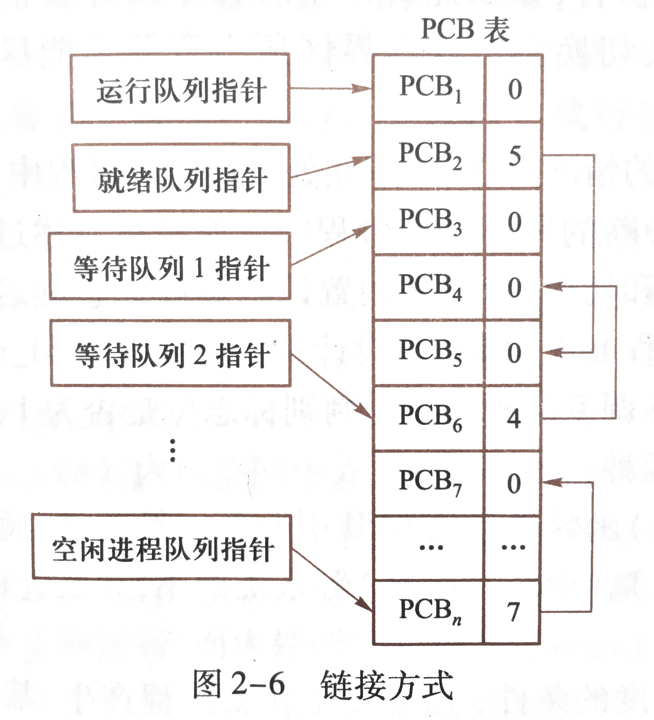
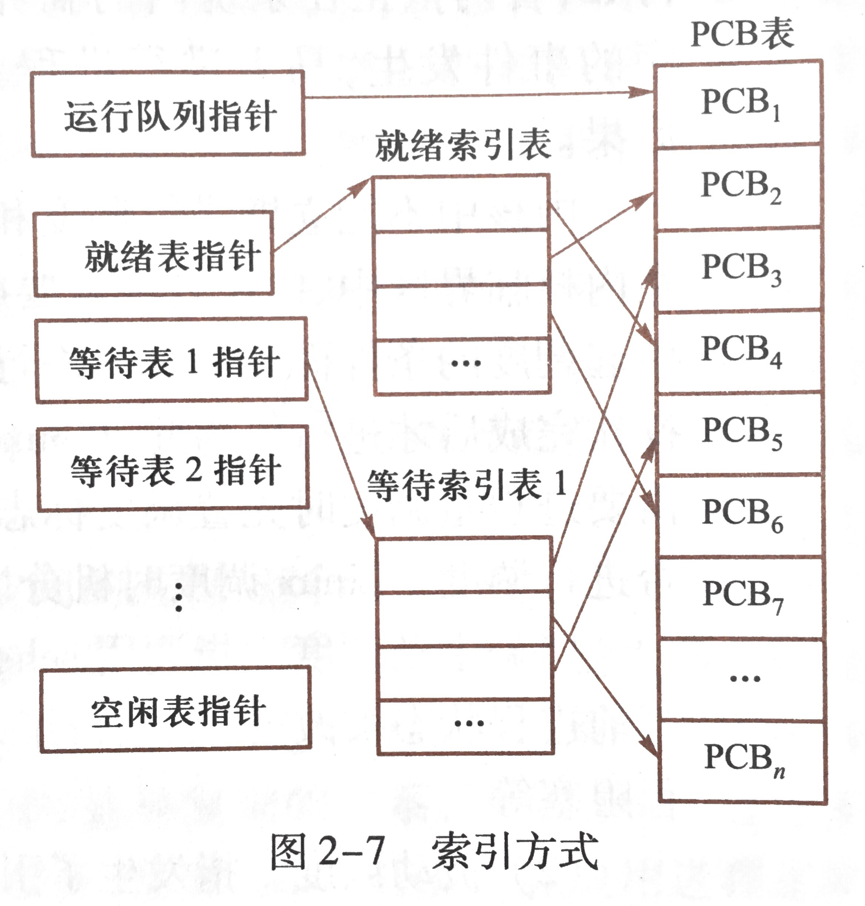
进程队列实现方式

Slide 44
进程上下文切换与处理器状态切换
进程上下文切换
  进程上下文切换即进程切换
  进程上下文切换时机
    进程调度与进程切换
处理器状态切换
  模式切换，用户态←→核心态
进程切换与模式转换

Slide 45
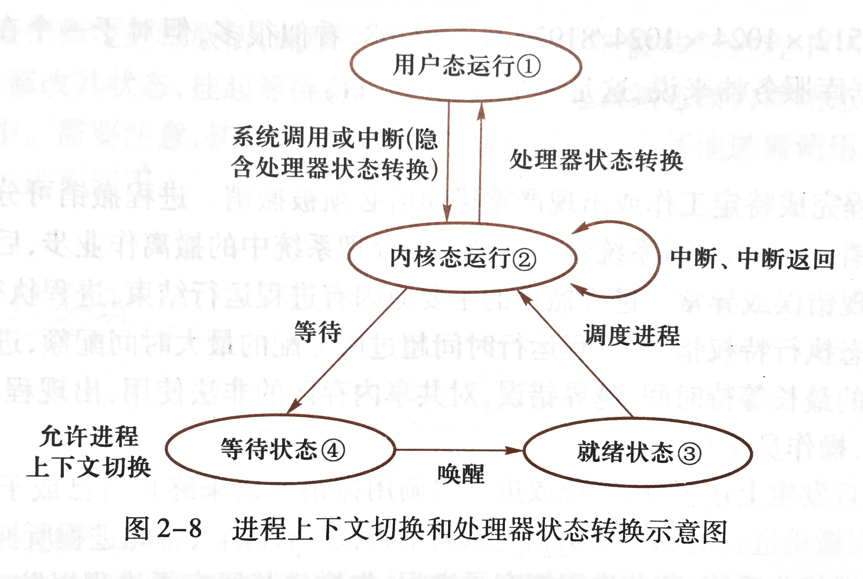

进程切换与模式切换
Notes:
演示 time命令

Slide 46
进程切换与模式切换
模式切换≠进程切换
  模式切换是中断驱动的，在用户态和核心态之间切换
  进程切换只能在核心态（管理态）完成，是一个进程与另一个进程之间的切换
  进程切换一定是先产生模式切换，而模式切换不一定导致进程切换。（模式切换频繁、进程切换较少）

Slide 47
用户进程/系统进程
用户进程和系统进程是一个进程的两个侧面，对应一个进程实体(PCB)
  系统进程是在核心态执行操作系统代码的进程
  用户进程是在用户态执行用户程序的进程
Notes:
time wc –wl Shakespeare_all/*.txt
《神们自己》(The god themselves)

Slide 48
进程控制的内容
进程创建
进程阻塞和唤醒
进程撤消（终止）
进程挂起和激活

Slide 49
进程创建
常见原语：fork, clone
  fork, 派生，父子进程关系
  clone, 克隆，对等关系
主要内容：
  申请PCB
  分配进程映像空间
  分配资源
  将进程内容装入分配空间
  初始化PCB，分配唯一标识
  加入就绪队列，或投入运行
  通知操作系统其他模块
Notes:
Moon
The Prestige

Slide 50
进程阻塞与唤醒
常见原语（阻塞）：wait, waitpid, sleep, …
进程阻塞内容：
  保存现场到PCB
  修改进程状态（运行→等待）
  将PCB加入相应等待队列
  转入进程调度程序，调度其他进程
进程唤醒内容：
  从相应等待队列中取出PCB
  修改进程状态（等待→ 就绪）
  PCB加入就绪队列

Slide 51
进程撤消（终止）
常见原语: exit
原因：
  完成
  出现严重异常
主要内容：
  根据进程标识号，找到相应的PCB
  将该进程资源归还给父进程或系统
  若有子进程，则要撤消其所有子（孙）进程
  PCB出队，将PCB归还PCB池

Slide 52
线程
引入线程的动机（原因）：
  以进程为单位的并发程序设计效率不高：
    进程时空开销大
      频繁调度耗费大量CPU时间
      空间（内存资源）占用大
    进程通信代价高
    进程间并发粒度大
  解决思路：
    将进程的两项功能：独立分配资源、独立分派调度分离

Slide 53
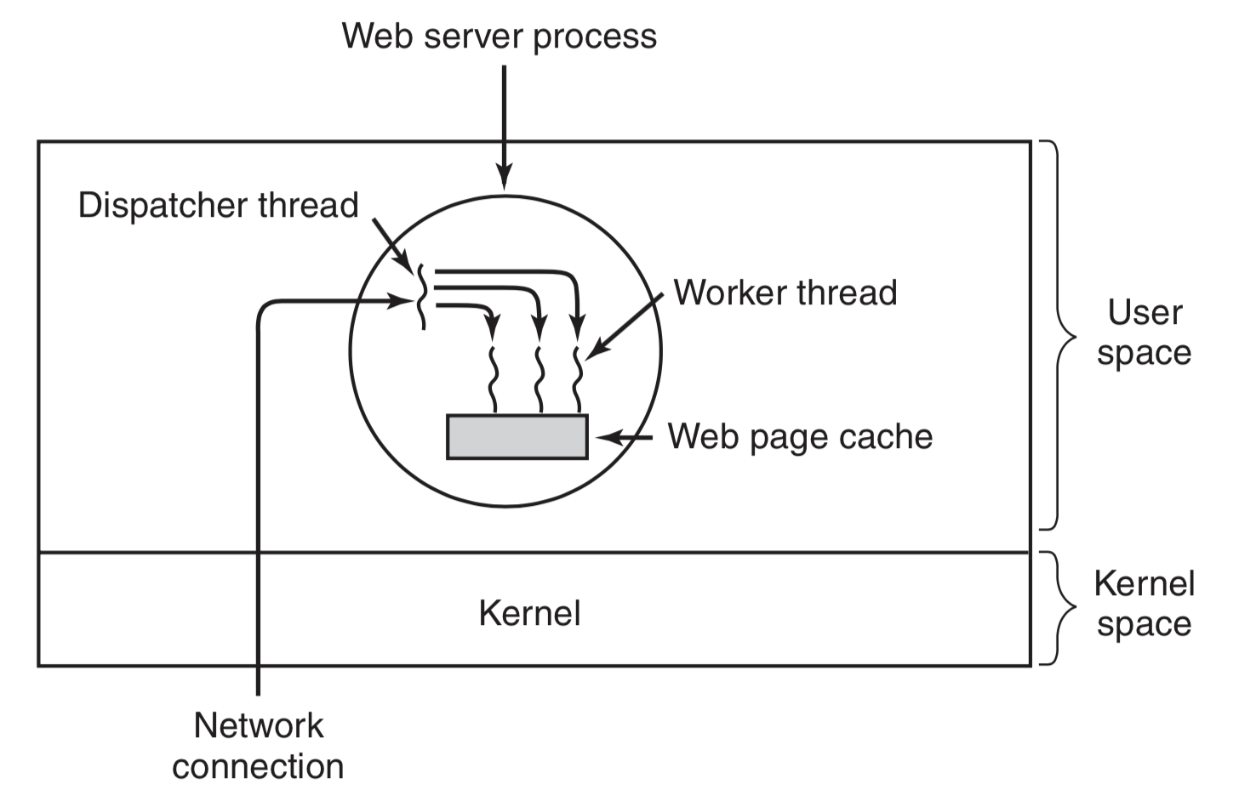
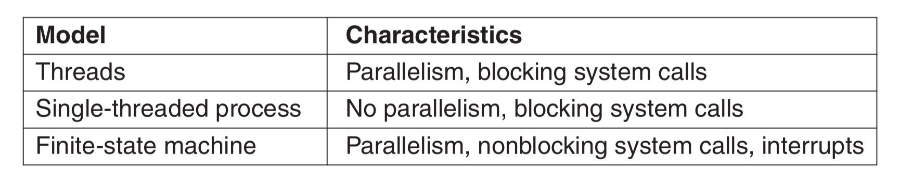
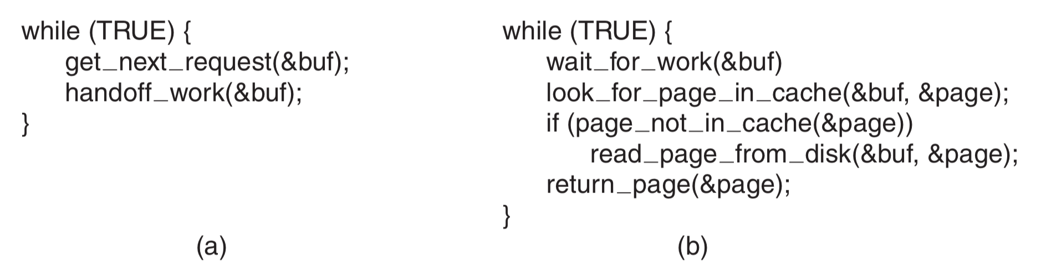

引入线程动机-Web服务构造演示

Slide 54
单线程进程与多线程进程比较
管理者
单线程进程
多线程进程
PCB
PCB
用户地址空间
用户地址空间
用户堆栈
执行控制
执行控制
用户堆栈
用户堆栈
系统堆栈
系统堆栈
系统堆栈
执行序列

Slide 55
多线程环境下进程与线程的定义
进程：
  操作系统中进行保护和资源分配的基本单位
线程：
  操作系统中能够独立执行的实体，是处理器调度和分配的基本单位
  轻量级进程
  同一进程中的所有线程共享进程获得的主存空间和资源

Slide 56
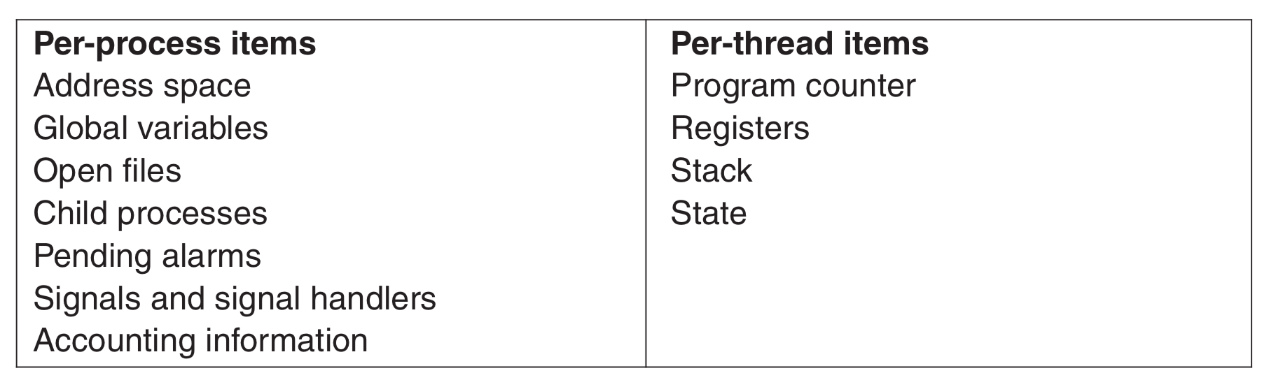
线程结构
线程控制块(TCB)
用户堆栈
PCB
TCB
系统堆栈（可选）

Slide 57
线程的状态与转换
运行态
选中
出现等待事件
落选
就绪态
等待态
等待结束

Slide 58
线程的组织
调度员-工作者模式(dispatcher-worker)
组模式(group)
流水线模式(pipeline)

Slide 59
线程的管理与实现
通过提供线程包（库）来提供一整套关于线程管理的原语实现对多线程的支持
基本的线程管理（控制）：
  thread_create 线程创建
  thread_join 等待线程
  thread_yield 出让
  thread_exit 线程终止
线程的实现方式：
  内核级实现 KLT
  用户级实现 ULT
  混合实现
Notes:
pthread例子

Slide 60
三种线程实现方式示意
用户空间
用户空间
用户空间
线程库
线程库
内核空间
内核空间
内核空间
P
P
P
P
内核级线程
用户级线程
混合式线程
ULT
KLT
P
Process

Slide 61
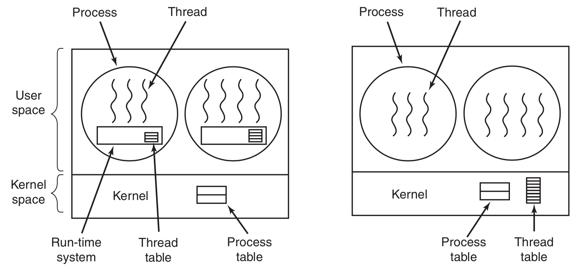
用户级实现与系统级实现比较
用户级实现
系统级实现

Slide 62
内核级实现的优缺点
优点：
  能够在多个处理器上同时执行多个线程
  某个进程中一个线程被阻塞，不会影响其他线程的运行
缺点：
  线程间的切换代价高，需要涉及两次模式切换

Slide 63
用户级实现的优缺点
优点：
  线程切换不涉及模式切换（代价小）
  调度算法的选择较灵活
缺点：
  同一进程的多个线程不能同时在多个处理器上运行
  一个线程的阻塞将导致整个进程的阻塞
  非抢占式调度
改进机制：
  upcall机制
  非阻塞系统调用，增加select系统调用

Slide 64
混合型实现的优缺点
优点：
  设计得当，将可结合前两者的优点，并避开其缺点
缺点：
  设计不当，将产生更差的效果

Slide 65
并发多线程程序设计的优点
易于实现多个活动间的通信
更低的管理开销
I/O密集型应用能获得更好的性能
能更好地利用多（核）处理器，加快程序执行

Slide 66
处理器调度
主要内容：
  挑选作业进入内存
  在进程(线程)之间分配处理器时间
处理调度细可分为：
  高级调度，作业管理（用户接口）
  中级调度，决定作业（进程）进入内存
  低级调度，决定作业（进程/线程）占用处理器

Slide 67
处理器调度层次示意
就绪态
运行态
终止态
新建态
等待态
低级调度
挂起等待态
挂起就绪态
高级调度
中级调度

Slide 68
处理器调度模型
低级调度
高级调度
就绪队列
提交
指派
CPU
超时
中级调度
挂起就绪队列
事件出现
中级调度
挂起等待队列
等待队列
等待事件

Slide 69
高级调度
又称作业调度、长程调度
多道批处理系统中的主要内容：
  后备作业→进程
  作业准备→启动→善后工作
分时系统中的主要内容：
  是否接受一个终端用户的连接？
  交互作业能否被接纳，并创建进程？

Slide 70
中级调度
又称平衡负载调度、中程调度
主要内容：
  控制主存储器中能容纳的进程数
  保证在合理数目的进程间竞争处理器及相关资源
具有“挂起”功能的操作系统
  “挂起”状态的进程不参与低级调度

Slide 71
低级调度
又称（进）线程调度、短程调度
两类低级调度方式：
  剥夺（抢占）方式
    优先级剥夺
    限时剥夺
  非剥夺（抢占）方式
剥夺方式开销通常大于非剥夺方式，但可避免一个进程或线程长时间独占处理器

Slide 72
调度算法
任何层次的处理器调度均由操作系统相应的调度程序实施，调度程序所使用的算法，被称为调度算法。

Slide 73
如何评价调度算法？
考虑的主要因素：
  资源利用率，
    CPU有效工作时间/CPU总运行时间
  响应时间（分时系统、实时系统）
    从作业提交到收到回应的时间
  周转时间（批处理系统）
    作业提交开始到作业完成的时间
    平均周转时间、平均带权周转时间
  吞吐率
    单位时间内处理的作业数
  公平性
    确保每个用户，每个进程获得合理的CPU份额或其他资源份额，不会出现“饿死”现象

Slide 74
批处理作业的管理与调度
作业的生命周期：
  提交→收容→执行→完成
输入状态
后备状态
执行状态
完成状态
高级调度
中级调度低级调度

Slide 75
批处理作业调度考虑
用户角度：
  每个用户希望自己的作业周转时间等于或接近作业执行时间
操作系统角度：
  处理器的利用率高，作业平均周转时间小

Slide 76
几个典型的作业（高级）调度算法
先来先服务算法
最短作业优先算法
最短剩余时间优先算法
响应比最高优先算法
另外，还有：
  优先数法
  分类调度算法
  用磁带与不用磁带的作业搭配

Slide 77
先来先服务算法FCFS
按照作业进入系统的作业后备队列的先后次序挑选作业，先进入系统的作业优先被挑选
优点：
  实现简单
缺点：
  不利于短作业而优待长作业
  效率低

Slide 78
最短作业优先算法SJF
以进入系统的作业所要求的CPU时间长短为标准，总是选取时间最短的作业投入运行
优点：
  实现简单
  效率高
缺点：
  实际系统中，往往很难预测作业的运行时间
  导致长作业等待时间过长，甚至出现“饥饿”现象

Slide 79
最短剩余时间优先SRTF
每次调度时，总选择预测剩余运行时间最短的作业优先运行
优点：
  效率相对较高
缺点：
  调度频繁
  与最短作业优先类似

Slide 80
响应比最高优先算法HRRF
在FCFS和SJF之间的折中，既考虑作业的等待时间，而考虑作业的运行时间
响应比=作业响应时间/作业估计计算时间
优点：
  防止了饥饿发生

Slide 81
几个典型的低级调度算法
先来先服务(First-Come, First-Served)
时间片轮转(Round-Robin Scheduling)
优先数调度(Priority Scheduling)
最短进程优先(Shortest Process Next)
多级反馈队列调度(Multiple Queues …)
保证调度(Guaranteed Scheduling)
彩票调度(Lottery Scheduling)
Notes:
shortest process next

Slide 82
先来先服务调度算法
非抢占调度方式
使用就绪队列实现，先进先出
特点：
  实现容易，但效率低，不利于I/O频繁操作的进程

Slide 83
时间片轮转调度算法
抢占调度方式
实现：
  时钟中断，轮流执行
分类：
  基本时间片轮转法，时间片相同
  动态时间片轮转法，时间片不同
时间片的选取
  时间片太长 = FCFS
  时间片太短，调度频繁

Slide 84
优先数调度算法
抢占和非抢占调度方式
实现：
  取优先数最大的进程执行
分类：
  静态优先数
  动态优先数
    如何计算优先数？
    何时计算优先数？

Slide 85
动态优先数调度算法的基本原则
一个进程连续占用处理器的时间越长，则其再次获得调度的优先数越小
一个进程等待处理器的时间越长，则其再次获得调度的优先数越大

Slide 86
动态优先数调度算法举例
早期UNIX版本的动态优先数计算公式：
  p – pri = min {127, (p – cpu/16 + PUSER + p –nice) }
  值越小，优先权越高（取值范围：-100~127）
  重要参数：
    p – nice 描述进程的紧急程度（基本优先数）
    p – cpu 描述进程的动态情况，反映了进程使用处理器的时间，每20ms对当前运行进程的该参数加一，每1s检查所有进程的参数，小于10则置0，大于则减10。

Slide 87
动态优先数调度算法举例
调度的实施：
  动态优先数调度算法，计算各进程的优先数需要占用较多的CPU时间，为降低调度开销，应选择合适的时机和合适的计算对象
  UNIX算法的实现：
    对于优先数大于100的进程，系统每秒种计算一次优先数
    每次系统调用命令处理完成后，重新对现进程的优先数进行计算

Slide 88
最短进程优先
下次持续执行时间短者优先
如何估算进程下次持续执行时间？
  老化(aging)算法，利用历史执行行为进行预测
    aT0 + (1-a)T1, a为老化系数

Slide 89
多级反馈队列调度算法
又称：反馈循环队列或多队列策略
主要思想：
  将就绪队列分为多级队列，较高的队列分配的时间片较短，但具有较高的优先权占有处理器，同一队列按先来先服务原则调度
进程分级方式：
  静态分级
  动态分级

Slide 90
多级反馈队列调度算法示意
低级就绪队列
超过时间片
选中，时间片500ms
等待其他外设
启动其他外设
运行
启动磁盘/磁带
等待磁盘/磁带
选中，时间片100ms
选中，时间片200ms
高级就绪队列
中级就绪队列

Slide 91
保证调度算法
基本思想：
  向用户做出明确的性能保证，并在调度中实现该保证
例：
  在有n运行的用户系统中，每个进程将获得处理器能力的1/n。
    实现：
      计算实际获得的CPU时间和应获得的CPU时间之比，调度转向比率最低的进程。

Slide 92
彩票调度算法
基本思想：
  为进程发放针对系统各资源的彩票。当调度程序需要作出决策时，随机选择一张彩票，持有该彩票的进程将获得系统资源。
  进程所持有的彩票越多，获得系统资源的机会越大
特点：
  对系统的情况反应迅速
  允许多个进程进行协作

Slide 93
实时调度与调度算法
什么是实时系统？
  时间因素非常关键的系统，强调响应时间
  分类：
    软实时系统、硬实时系统
  构成：
    将程序分为多个进程，每个进程负责处理相应的周期性出现的事件
  特点：
    规模小、进程切换快、中断可屏蔽、处理时间短、能够管理多个高精度的定时器

Slide 94
实时调度与调度算法
什么是可调度？
  在忽略调度本身所花费CPU时间的前提下，系统能够在各事件规定的响应时间处理完这些事件。
  对于周期事件，判断系统任务是否可调度的数学公式：
    C₁/P₁ + C₂/P₂ + … + C_{m}/P_{m} <= 1
    其中m为事件总数，C_{i}为某个事件的处理时间，P_{i}为事件发生的周期

Slide 95
实时调度与调度算法
几个典型的实时调度算法：
  单比率调度算法（静态）
    进程的优先级与对应的事件出现频率成正比
    该算法最优
  限期调度算法（动态）
    进程就绪队列按照对应事件处理的截止期限排序
  最少裕度调度算法（动态）
    裕度 = 截止时间 - （就绪时间 + 计算时间）
    选择裕度最小的进程先执行

Slide 96
实时调度算法举例
A, B两进程于当前时间点12ms处同时被创建，并进入就绪队列。各进程的相关信息：
  A进程的截止时间是15ms，估计计算时间为1ms
  B进程的截止时间是16ms，估计计算时间为2.5ms
采用上述三种调度算法，当前时间应选择哪个进程运行？
A,B进程就绪
A进程截止
B进程截止
12ms
15ms
16ms

